Slide 1
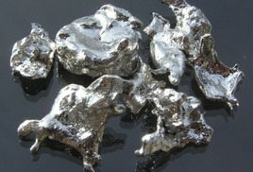
Алюминий и его сплавы

Slide 2
Алюминий и его характеристика
Алюминий(лат. Aluminium, от alumen - квасцы) - химический элемент III гр.Серебристо-белый металл, легкий, пластичный, с высокой электропроводностью, t_{пл} = 660 С. Химически активен (на воздухе покрывается защитной оксидной пленкой). Алюминий имеет решётку гранецентрированного куба, устойчив при температурах от -269 С до точки плавления (660 С).

Slide 3
Алюминий –по распространенности в природе занимает 4-е место среди элементов и 1-е среди металлов (8,8% от массы земной коры)- самый распространенный металл на Земле.
Однако алюминиевых рудников в природе не существует.

Slide 4
Благодаря своей химической активности алюминий практически не встречается в свободном виде — для промышленного производства подходят лишь немногие из содержащих его минералов и горных пород. Известно несколько сотен минералов Алюминия (алюмосиликаты, бокситы, алуниты и др.). Получают электролизом глинозема Al₂О₃ в расплаве криолита Na₃AlF₆ при 950 С.

Slide 5
Большинство алюминиевых сплавов имеют высокую коррозионную стойкость в естественной атмосфере, морской воде, растворах многих солей и химикатов и в большинстве пищевых продуктов. Последнее свойство в сочетании с тем, что алюминий не разрушает витамины, позволяет широко использовать его в производстве посуды. Конструкции из алюминиевых сплавов часто используют в морской воде. Морские бакены, спасательные шлюпки, суда, баржи строятся из сплавов алюминия с 1930 г. В настоящее время длина корпусов кораблей из сплавов алюминия достигает 61 м. Существует опыт алюминиевых подземных трубопроводов, сплавы алюминия обладают высокой стойкостью к почвенной коррозии. В 1951 году на Аляске был построен трубопровод длиной 2,9 км. После 30 лет работы не было обнаружено ни одной течи или серьёзного повреждения из-за коррозии.

Slide 6
Алюминий в большом объёме используется в строительстве в виде облицовочных панелей, дверей, оконных рам, электрических кабелей. Алюминиевые сплавы не подвержены сильной коррозии в течение длительного времени при контакте с бетоном, строительным раствором, штукатуркой, особенно если конструкции не подвергаются частому намоканию. При частом намокании, если поверхность алюминиевых изделий не была дополнительно обработана, он может темнеть, вплоть до почернения в промышленных городах с большим содержанием окислителей в воздухе.

Slide 7
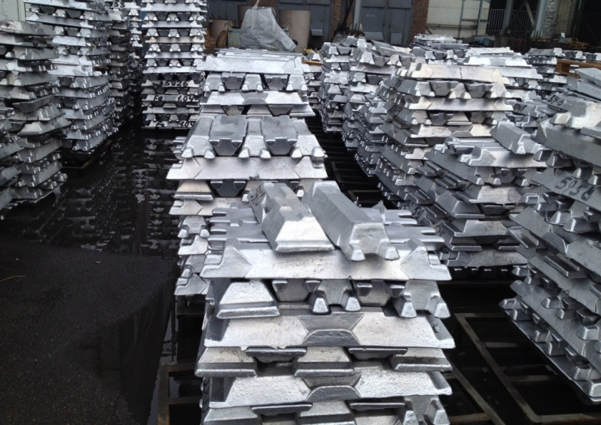
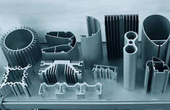
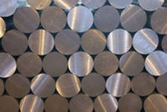
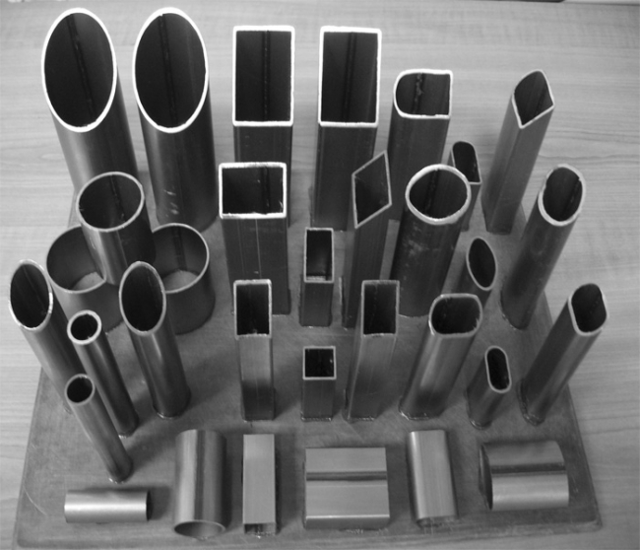
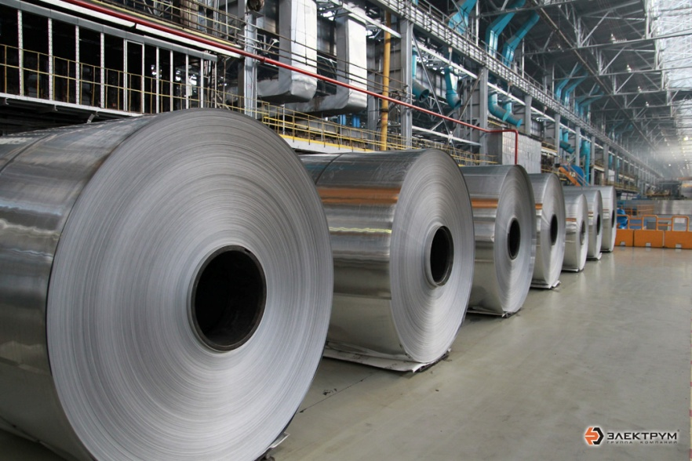
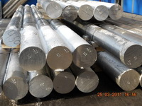
Изделия из алюминиевых сплавов

Slide 8
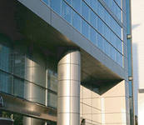
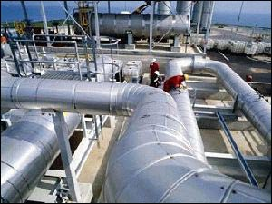
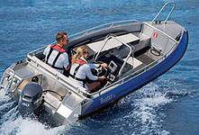
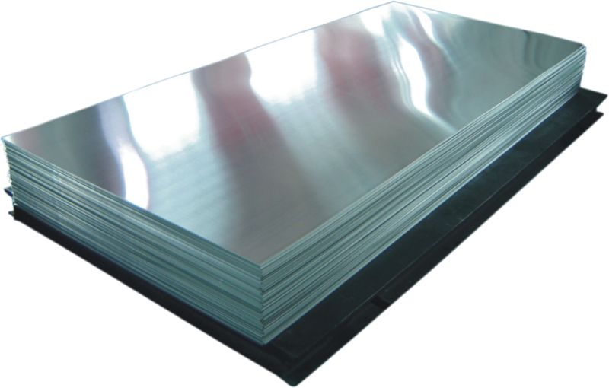
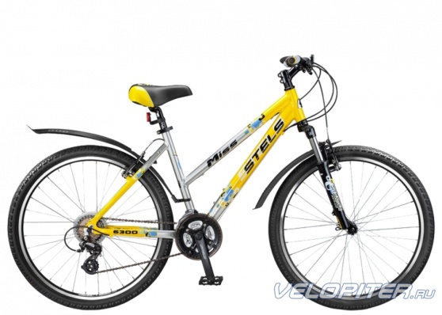
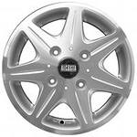
Изделия из алюминиевых сплавов

Slide 9
Классификация сплавов
По химическому составу
По технологии переработки в изделия
По способности к термической обработке
По механическим свойствам

Slide 10
По химическому составу
Силумин (сплав алюминия с кремнием)
Дюралюминий (сплав с медью, марганцем и магнием)
Сплав алюминия с магнием

Slide 11
Дуралюмины
Дуралюмины (dur (франц) – твердый) - это сплавы алюминия с медью (2,2 –4,8% Сu), магнием (0,4 – 2,4% Мg) и марганцем (0,4 – 0,8% Мn). Эти сплавы широко распространены и обозначаются буквой Д и цифрами, которые являются условными номерами сплавов, например Д1, Д6, Д16 и т.д. Дуралюмины повышенного качества обозначают буквой А, например Д16А. Сплавы типа дуралюминий имеют невысокую коррозионную стойкость, поэтому их защищают от коррозии плакированием – нанесением на поверхность защитный слой из чистого алюминия. Из дуралюминия изготавливают элементы самолетов, кузова автомобилей и т.д.

Slide 12
Силумины
Силумины - сплавы на основе алюминия с большим содержанием кремния (Si)
Силумины маркируются буквами АЛ и порядковой цифрой, не характеризующей ни состав, ни свойства сплава: АЛ2, АЛ3 и т.д. Содержание кремния в сплаве в зависимости от марки составляет 5 –14% и большинство сплавов являются доэвтектическими, эвтектика содержит 11,6% Si. Чем больше в сплаве эвтектики, тем лучше литейные свойства.
Свойства силуминов зависят от химического состава, технологии изготовления и термообработки. Так, добавление Мg, Сu, Мn, Ti - повышают твердость и прочность, модифицированные смесью NaCl и NaF (1/3NaCl + 2/3NaF, 2 – 3% от массы отливки) обеспечивает мелкозернистую структуру и повышение на 30 –50% прочности и в 3 – 10 раз пластичности.
Из силуминов изготавливают литые детали приборов, фасонное литье, корпуса и т.д.

Slide 13
По технологическим свойствам
Спеченные
Деформируемые
Литейные

Slide 14
Спеченные сплавы
Упрочняемые термической обработкой
Жаропрочные(АК4п)
Неупрочняемые термической обработкой
С низким коэффициентом линейного расширения и высоким модулем упругости(САС-1,САС-2)
Высокопрочные(В95п)
Нормальной прочности(Д16п)
Жаропрочные(Сап-1,Сап-2)

Slide 15
Спеченные алюминиевые сплавы подразделяют на САП – спеченные алюминиевые порошки и САС – спеченные алюминиевые сплавы.
САП - сплавы, состоящие из Al и 20-22% Al₂O₃
Технология получения деформируемых жаропрочных материалов САП заключается в следующем. Технически чистый алюминий превращается в пудру, частицы которой имеют толщину около 1 мкм и двухфазную структуру: на поверхности пленка Al₂O₃, а внутри Аl. Чем мельче частицы, тем больше их поверхность и тем выше содержание.
Полученные порошки брикетируют и спекают при 590 – 620°С. В настоящее время получают четыре марки сплавов: САП – 1, САП – 2, САП – 3, САП – 4, где цифра – номер сплава, рост которой показывает пропорциональное увеличение доли Al₂O₃ от 6 – 9% (САП – 1) до 18 – 22% (САП – 4). Из спеченных заготовок с помощью горячей или холодной деформации получают лопатки компрессоров, трубы и т. д.
Физические свойства САП близки к свойствам чистого алюминия, но они имеют повышенную жаропрочность и могут длительное время работать при температурах 350 –500°С, а кратковременно и при более высоких температурах. С увеличением содержания Al₂O₃ жаропрочность САП увеличивается.
Эти сплавы находят применение в самолето- и судостроении, в атомных реакторах и в химической промышленности и т. д. Из них делают детали реактивных двигателей.

Slide 16
Сплавы САС получают так же, как и сплавы САП. Отличие в составе порошков. Для сплавов САС используют смесь порошка алюминия или алюминиевого сплава с порошками легирующих элементов (Fe, Cr, Ni и др.). При изготовлении САС стремятся получить минимальное количество Al₂O₃. Изделия из САС получают теми же методами, что и из сплавов САП.
Сплавы САС характеризуются высокой твердостью 120НВ и прочностью σ_{В} = 2600 кг/см² (260 МПа) при комнатной температуре, но с повышением температуры прочность падает. Их используют до 350 – 400°С.
САС можно получить с особыми физическими свойствами, подбирая соответствующий комплекс легирующих элементов. Они могут заменять даже сталь.

Slide 17
Деформируемые сплавы
Упрочняемые термической обработкой
Коррозионно-стойкие(АД31,АД33)
Повышенной пластичности (АМц1,АМц2)
Повышенной пластичности:
при повышенной температуре (АК6,АК8)
при комнатной температуре(Д18)
Жаропрочные(АК4,Д20,Д21)
Высокопрочные(В95,В96,ВАД23-3)
Нормальной прочности(Д1,Д16-2)
Неупрочняемые термической обработкой

Slide 18
Деформируемые сплавы
Деформируемые сплавы - это сплавы, которые подвергают горячей и холодной обработке давлением - прокатке, прессованию, ковке или штамповке, волочению, В результате пластической деформации из них получают различные круглые, плоские, полые полуфабрикаты: листы, ленты, прутки, плиты, профили, поковки, трубы, штамповки, проволоку, К деформируемым сплавам от­носятся также сплавы для сварки,
Деформируемые сплавы, полученные на основе первичного алюминия, поставляются в виде заготовок и полуфабрикатов, приготовленные на основе вторичного алюминия - в виде чушек, По­следние могут быть использованы для подшихтовки при производстве полуфабрикатов из алюминиевых сплавов,
Деформируемые сплавы составляют основной объем производства алюминиевых сплавов (до 80%),

Slide 19
Деформируемые сплавы, не упрочняемые термической обработкой содержат марганец или магний. Сплав алюминия с марганцем обозначают АМц (до 1,6% Мn) , а сплавы алюминия с магнием АМг (до 0,8% Мn и 5,8% Мg) при этом среднее содержание магния в процентах дополнительно обозначают цифрами АМг3, АМг6.
Магний эффективно действует как упрочнитель: прочность АМг6 в 3 раза больше чем алюминия. Марганец не только упрочняет сплав, но и повышает коррозионную стойкость сплава.
Прочность сплавов АМг и АМц можно повысить только пластической деформацией в холодном состоянии. Чем больше степень деформации, тем значительно возрастает прочность и понижается пластичность. Степень нагартованности отмечают буквами П – полунагартованные, Н – нагартованные и М – отожженные (мягкие), например АМг3П, АМг3Н, АМг3М.
Из этих сплавов изготавливают сварные и клепаные конструкции для работы в агрессивных средах – топливо, азотная кислота, трубопроводы, перегородки и палубные надстройки, мачты судов и т.д.

Slide 20
Сплав прочнее стали
Группа исследователей из нескольких университетов Австралии, России и США сумела создать алюминиевый сплав, который, сохраняя присущую алюминию лёгкость, выдерживает нагрузку как высокопрочная сталь.
За основу авторы опыта взяли «авиакосмический» алюминиевый сплав марки 7075, содержащий магний, цинк и ряд других добавок. Тонкий диск из такого материала физики подвергли скручиванию при давлении около 60 тысяч атмосфер (high-pressure torsion).
Далее учёные оставили образец на месяц при комнатной температуре, для естественного старения. Измерив предел текучести, исследователи получили значение около одного гигапаскаля, что близко к показателям высокопрочных сталей и даже превышает соответствующий параметр для некоторых марок.
Зёрна алюминия в нем хорошо подогнаны друг к другу, при этом добавки в сплав играют роль цемента в кирпичной кладке Физики считают, что такой сплав пригодится там, где необходимо сочетание низкого веса с очень высокой прочностью: в пластинах для бронежилетов, небольших, но ответственных деталях машин или в медицинских имплантатах.

Slide 21
маркировка
В конце 60-х годов была введена четырехзначная цифровая маркировка, основанная на системе легирования.
Первая цифра в этой маркировке обозначает основу сплава.
Алюминий и сплав на его основе маркируют цифрой 1,
Вторая цифра обозначает основной легирующий компонент или основные легирующие компоненты,
Вторая цифра О обозначает различные марки алюминия, спеченные алюминиевые сплавы (САС), различные сорта пеноалюминия.
Цифрой 1 обозначают сплавы системы Al-Cu-Mg,
цифрой 2 - сплавы системы Al-Cu,
цифрой 3 - сплавы системы Ali-Mg-Si,
цифрой 4 - сплавы системы Al-Li, а также сплавы, легированные малорастворимыми компонента­ми, например, переходными металлами (марганцем, хромом, цирконием);
сплавы, замаркирован­ные цифрой 5, базируются на системе Al-Mg и называются магналиями;
сплавы систем Al-Zn-Mg илиAl-Zn-Mg-Cu обозначаются цифрой 9,
Цифры 6,7 и 8 - резервные,
Последние две цифры в цифровом обозначении алюминиевого сплава - это его порядковый номер, Последняя цифра несет дополнительную информацию: сплавы, оканчивающиеся на нечетную цифру - деформируемые; на четную - литейные,
Если сплав опытный и не используется в серийном производстве, то перед маркой ставится цифра О (01570; 01970) и маркировка становится пятизначной,

Slide 22
маркировка
В конце 60-х годов была введена четырехзначная цифровая маркировка, основанная на системе легирования.
Первая цифра в этой маркировке обозначает основу сплава.
Алюминий и сплав на его основе маркируют цифрой 1,
Вторая цифра обозначает основной легирующий компонент или основные легирующие компоненты,
Вторая цифра О обозначает различные марки алюминия, спеченные алюминиевые сплавы (САС), различные сорта пеноалюминия.
Цифрой 1 обозначают сплавы системы Al-Cu-Mg,
цифрой 2 - сплавы системы Al-Cu,
цифрой 3 - сплавы системы Ali-Mg-Si,
цифрой 4 - сплавы системы Al-Li, а также сплавы, легированные малорастворимыми компонента­ми, например, переходными металлами (марганцем, хромом, цирконием);
сплавы, замаркирован­ные цифрой 5, базируются на системе Al-Mg и называются магналиями;
сплавы систем Al-Zn-Mg илиAl-Zn-Mg-Cu обозначаются цифрой 9,
Цифры 6,7 и 8 - резервные,
Последние две цифры в цифровом обозначении алюминиевого сплава - это его порядковый номер, Последняя цифра несет дополнительную информацию: сплавы, оканчивающиеся на нечетную цифру - деформируемые; на четную - литейные,
Если сплав опытный и не используется в серийном производстве, то перед маркой ставится цифра О (01570; 01970) и маркировка становится пятизначной,

Slide 23
маркировка
В начале указывается тип сплава:
Д – сплавы типа дюралюминов
А – технический алюминий;
АК – ковкие алюминиевые сплавы; В – высокопрочные сплавы;
АЛ – литейные сплавы.
Далее указывается условный номер сплава. За условным номером следует обозначение, характеризующее состояние сплава: М – мягкий (отожженный); Т – термически обработанный (закалка плюс старение); Н – нагартованный; П – полунагартованный

Slide 24
маркировка
В конце 60-х годов была введена четырехзначная цифровая маркировка, основанная на системе легирования.
Первая цифра в этой маркировке обозначает основу сплава.
Алюминий и сплав на его основе маркируют цифрой 1,
Вторая цифра обозначает основной легирующий компонент или основные легирующие компоненты,
Вторая цифра О обозначает различные марки алюминия, спеченные алюминиевые сплавы (САС), различные сорта пеноалюминия.
Цифрой 1 обозначают сплавы системы Al-Cu-Mg,
цифрой 2 - сплавы системы Al-Cu,
цифрой 3 - сплавы системы Ali-Mg-Si,
цифрой 4 - сплавы системы Al-Li, а также сплавы, легированные малорастворимыми компонента­ми, например, переходными металлами (марганцем, хромом, цирконием);
сплавы, замаркирован­ные цифрой 5, базируются на системе Al-Mg и называются магналиями;
сплавы систем Al-Zn-Mg илиAl-Zn-Mg-Cu обозначаются цифрой 9,
Цифры 6,7 и 8 - резервные,
Последние две цифры в цифровом обозначении алюминиевого сплава - это его порядковый номер, Последняя цифра несет дополнительную информацию: сплавы, оканчивающиеся на нечетную цифру - деформируемые; на четную - литейные,
Если сплав опытный и не используется в серийном производстве, то перед маркой ставится цифра О (01570; 01970) и маркировка становится пятизначной,

Slide 25
Сводный перечень марок алюминиевых деформируемых сплавов по ГОСТу, ОСТам
Алюминий:
АДоч, АДч, АД000, АД00 (1010), АДС, АД (1015)
Сплав системы Al-Cu-Mg:
Д1 (1100), В65 (1165), Д16 (1160), Д18 (1180), АК4 (1140), АК4-1 (1141), АК6 (1360), АК8 (1380)
Сплавы системы Al-Mn:
ММ (1403), АМцС (1401), АМц (1400), Д12
Сплавы системы Al-Mg:
АМг1 (1510), АМг3 (1530), АМг3С, АМг5 (1540), АМг4,5, АМг5 (1550), АМг6 (1560), АД33 (1330), АД35 (1340)
Сплавы системы Al-Zn:
В95 (1950), 1915, 1925, 1925С

Slide 26
Литейные сплавы
Упрочняемые термической обработкой
Жаропрочные(АЛ19)
Антифрикционные(АСМ, АО20-1, АО9_2)
Неупрочняемые термической обработкой
Высокопрочные(АЛ27,АЛ32)
Нормальной прочности(АЛ3,АЛ4,АЛ9)
Низкой прочности(АЛ2)

